Slide 1
Effectmodule natuur Resultaten

Slide 2
Inhoud
Doel project
Modelgebied
Standplaatskaarten
Natuurwaardekaarten
Beleidsindicatoren
Vervolgstappen

Slide 3
Doel
Aanleiding vanuit deelprogramma zoetwater:
Aangescherpte knelpunt (2012) - gevoeligheidsanalyse, niet een “echte kwantitatieve knelpuntenanalyse”
Aanvullende actie gewenst – klimaatrobuuste ecohydrologische modellering
Doel - offerte eind 2012
Operationaliseren van PROBE (KWR) en VSN (Alterra) te ten behoeve van het deelprogramma zoetwater
De modellen te vergelijken voor een referentiesituatie
Een gezamenlijk oordeel te geven over hoe de modellen het best toegepast kunnen worden binnen deelprogramma zoetwater
Een doorkijk te geven ten aanzien van gewenste gezamenlijke activiteiten gericht op de realisatie van een adequaat instrument voor terrestrische natuur.

Slide 4
Modellen en modelgebied
Korte typering van de modellen
 | DEMNAT-3 | PW | VSN
Hydrologie | GVG, kwel, inlaat, waterpeil | Zuurstofstress*, vochtstress, kwel | GVG, kwel, vochtgehalte wortelzone
Saliniteit | 3 brakke ecotoopgroepen | - | -
Atmosferische depositie | Indirect (via florbase) | Nee (nog niet) | Ja
Vegetatiebeheer | Heel simpel | Heel simpel | Geavanceerd
Indicatiewaarden | Ecol. groepen | Ecol. Groepen | Ellenberg
Type uitvoer | Wat als Botanische kwaliteit (starre indeling), Natuurwaarde geen droge systemen | Kans op voorkomen Vegetatie (flexibele indeling), Natuurwaarde | Kans op voorkomen Natuurwaarden
Bereik | Vlakdekkend | Natuurgebieden | Natuurgebieden
* Meer klimaatrobuuste maat voor vochttoestand

Slide 5
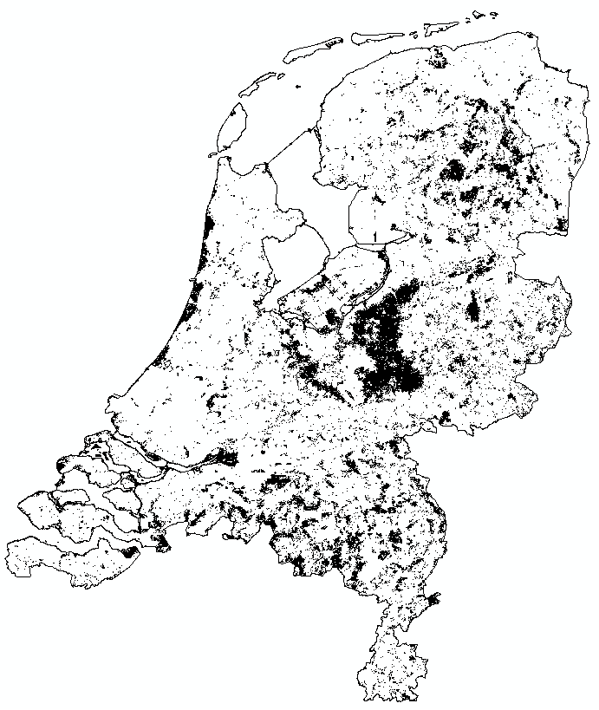
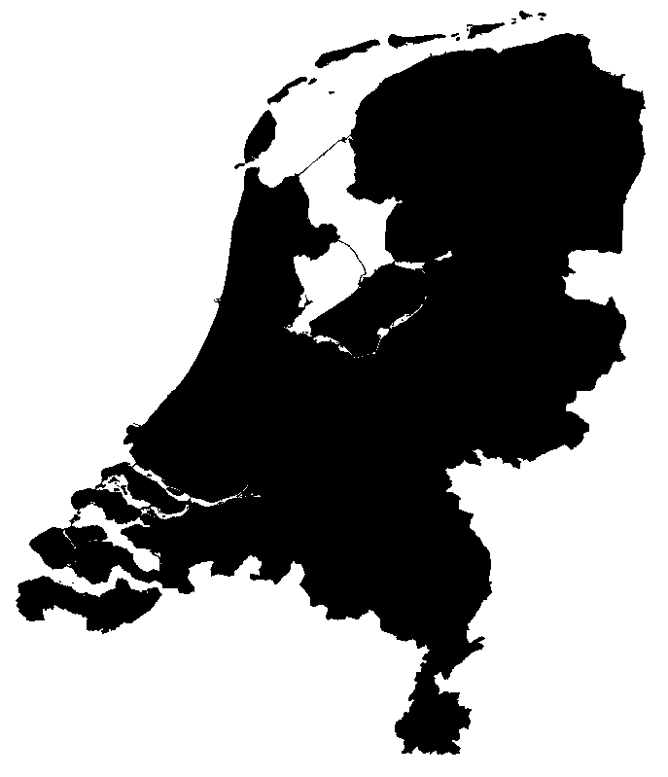
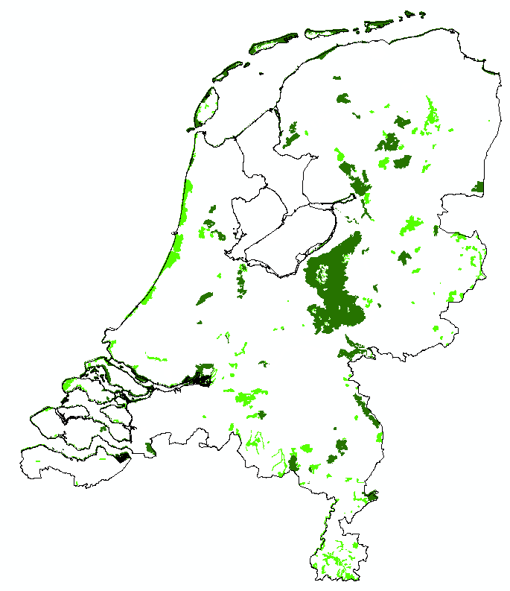
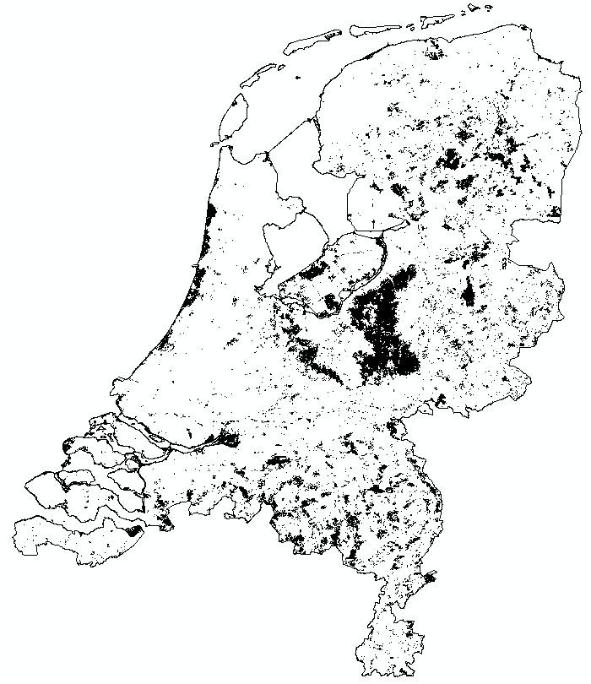
Modelgebied
PROBE-
Waternood
VHR
DEMNAT-3.0
VSN
Areaal SNL2013 = 727100 ha

Slide 6
Modelgebied
PW = SNL2013
521325 ha
VSN = NHI natuur
411851 ha
Areaal SNL2013 = 727100 ha

Slide 7
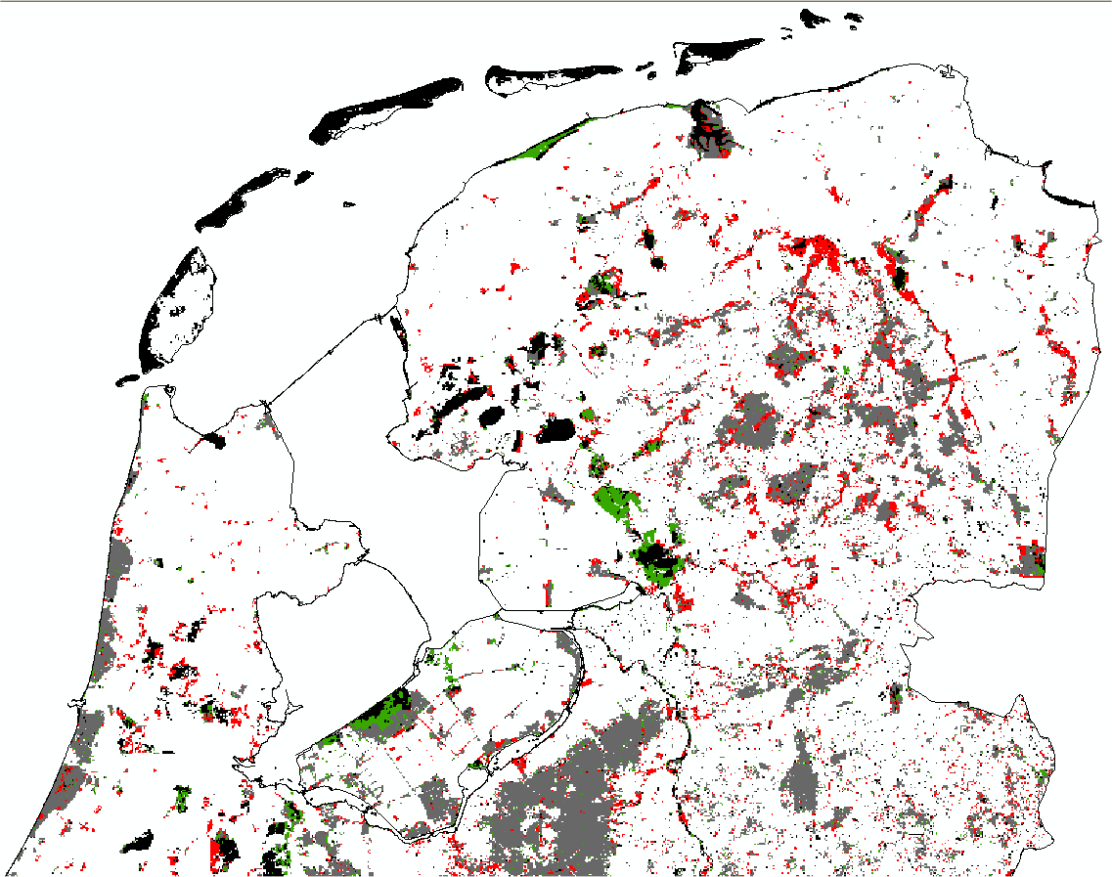
Modelgebied
= beide aanwezig
= alleen PW
= alleen VSN
= beide afwezig
= 57440
= 25972
= 8413
Overlap = 63%

Slide 8
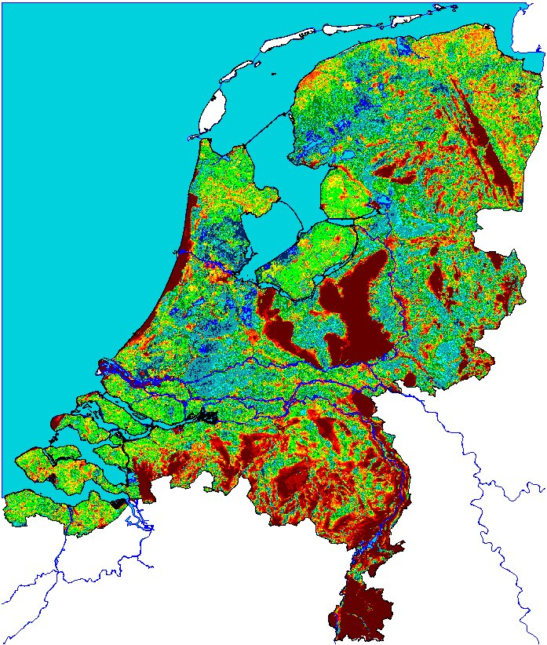
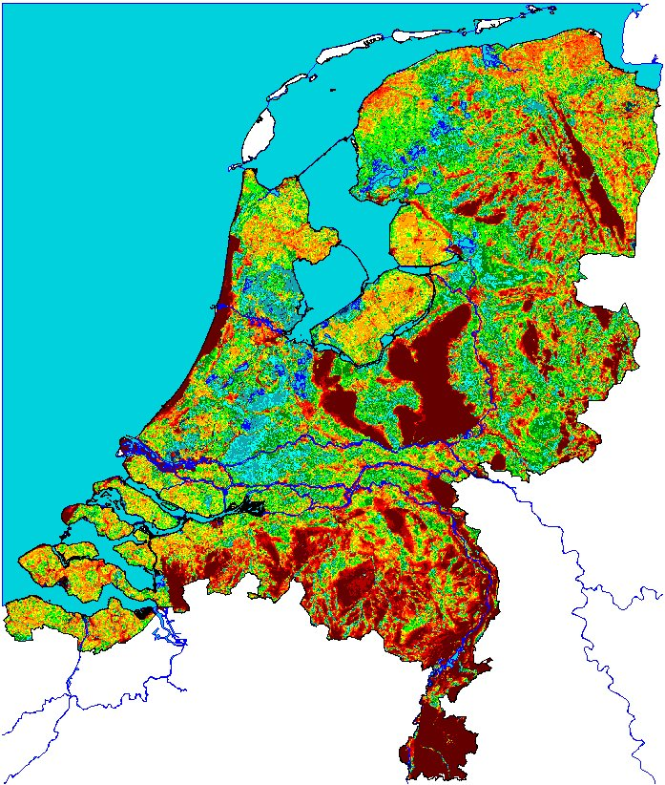
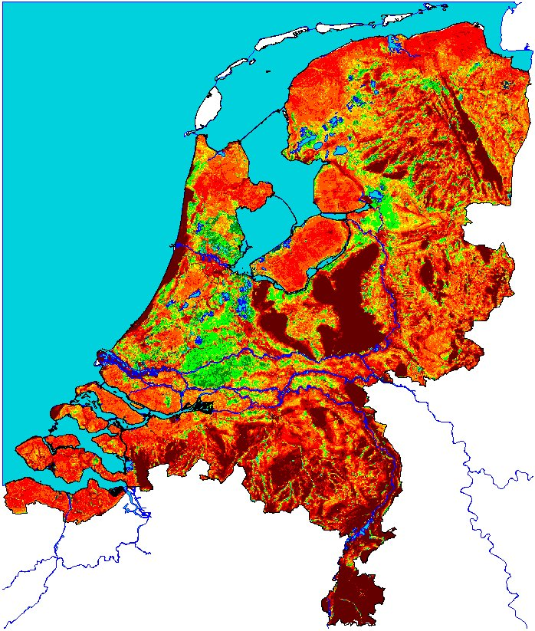
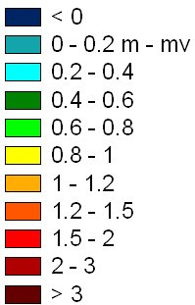
Modelkoppeling
NHI berekening 1965-1995, dagbasis
PW: reprofuncties vochtstress/zuurstofstress vertalen meteo, BFE, GHG, GLG, GG naar Fm (R² = 82%)
VSN: jaarlijkse GVG, reductiefactoren mineralisatie (waterbalans, bodemvocht, temp) (R² < 22%)
GHG GVG GLG

Slide 9
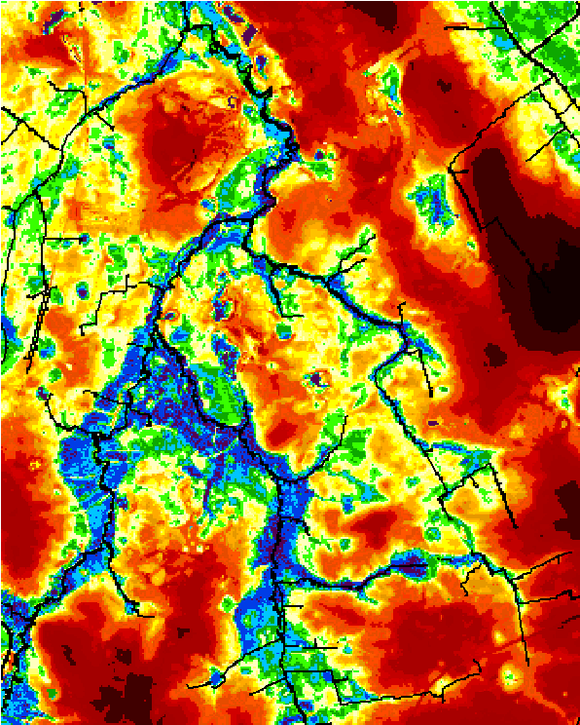
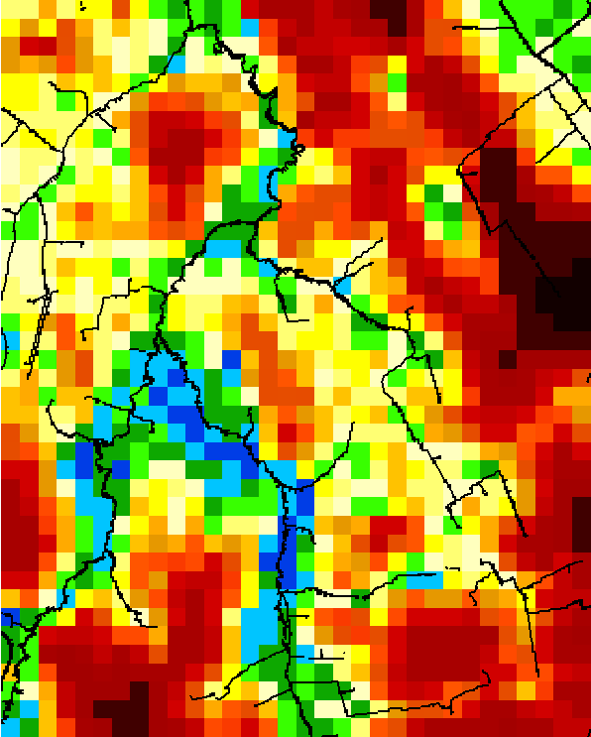
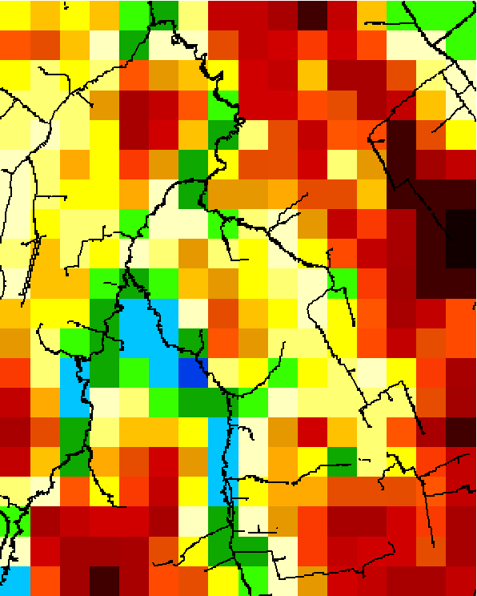
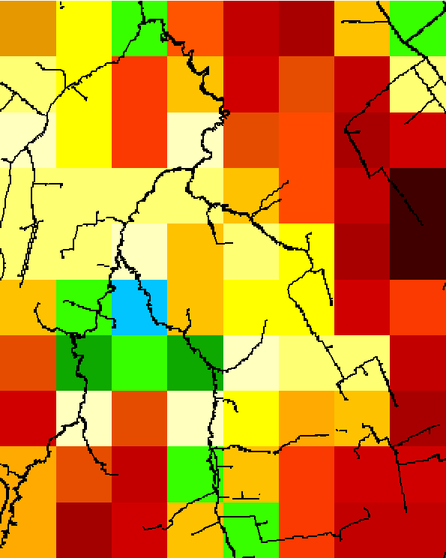
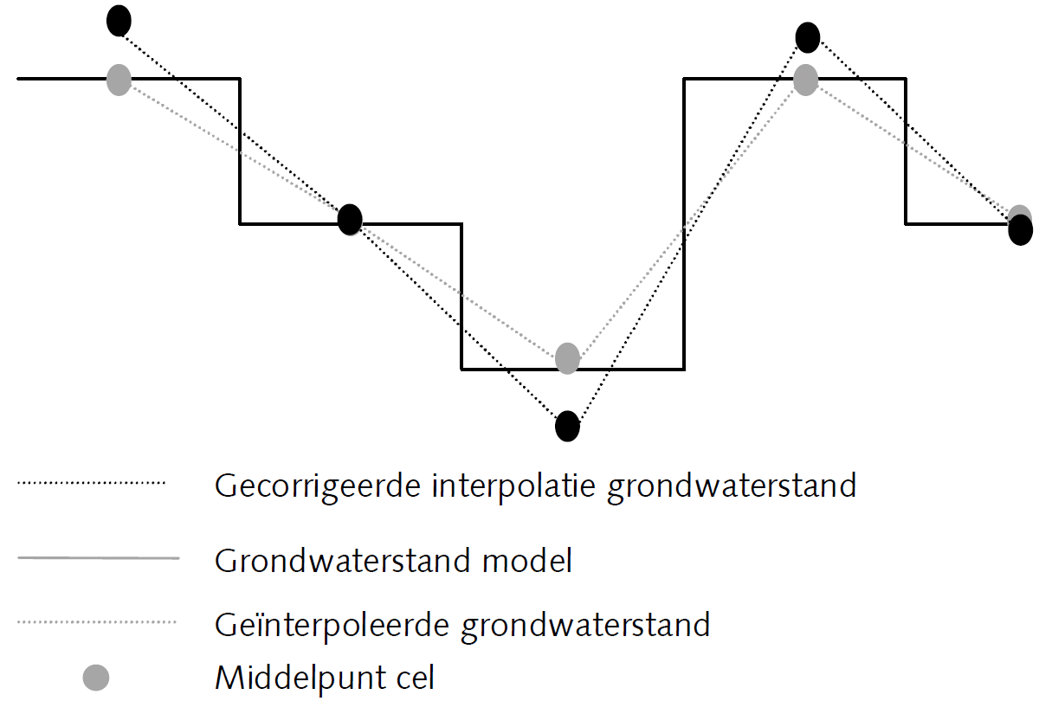
Modelkoppeling Neerschaling 250 → 25 m
Uitmiddeling standplaats? Systematische fout?
25 m
250 m
500 m
1000 m
A
B
NHI
250 m
neerschaling
25 m
neerschaling
opgeschaald
Naar 250 m
(Hoogewoud & Van Ek, 2002)
* A/B
Correctie voor afvlakking

Slide 10
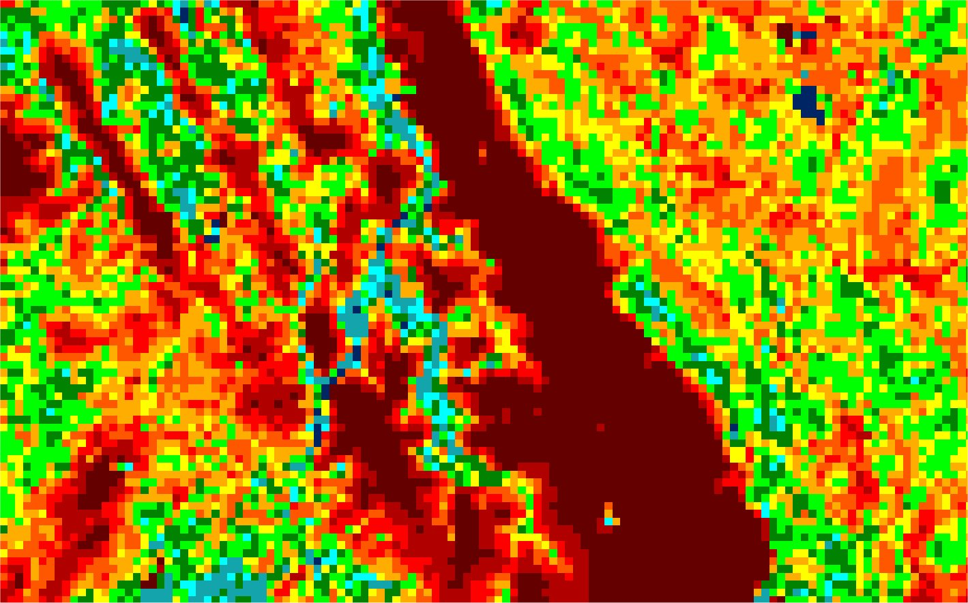
Modelkoppeling Neerschaling 250 → 25 m

Slide 11
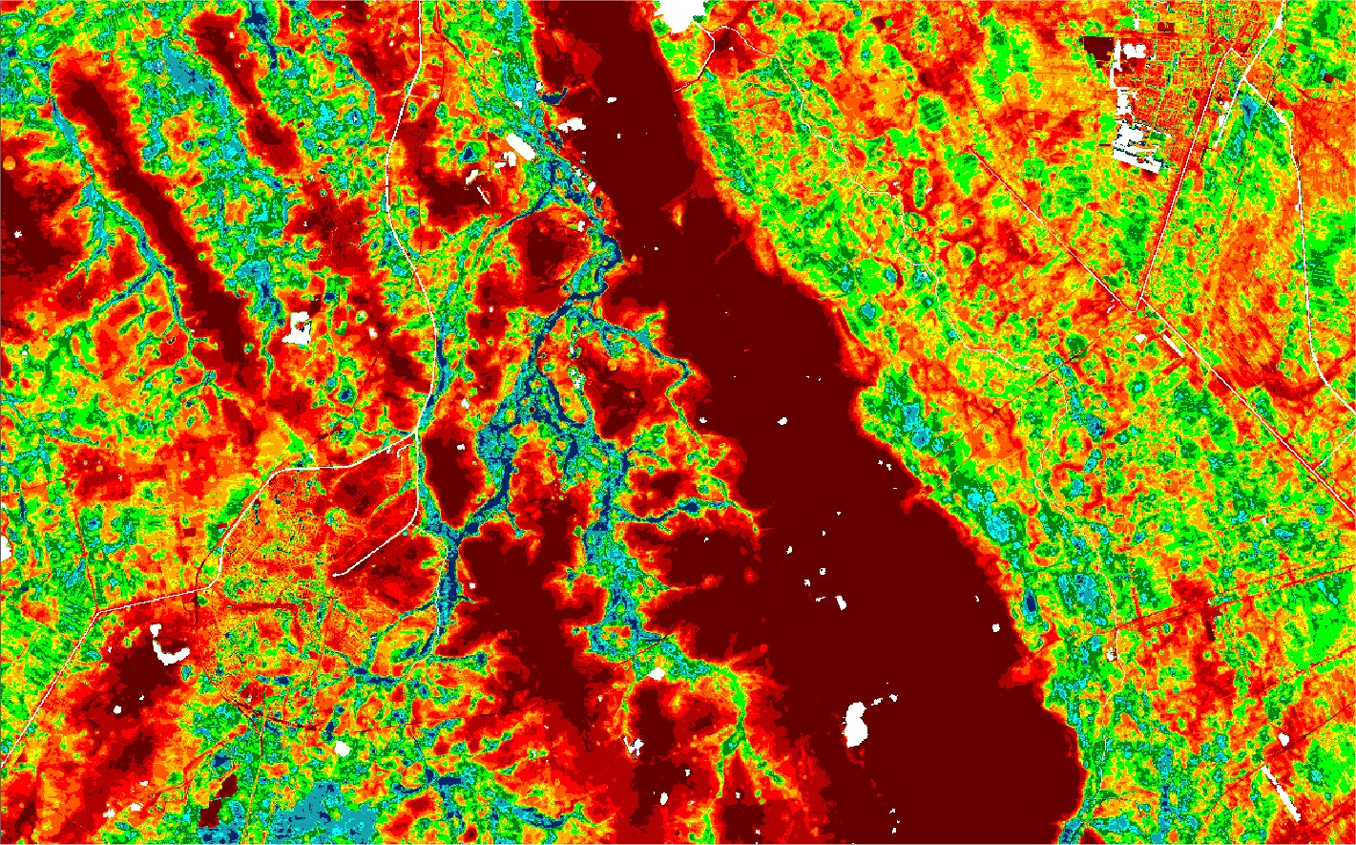
Modelkoppeling Neerschaling 250 → 25 m

Slide 12
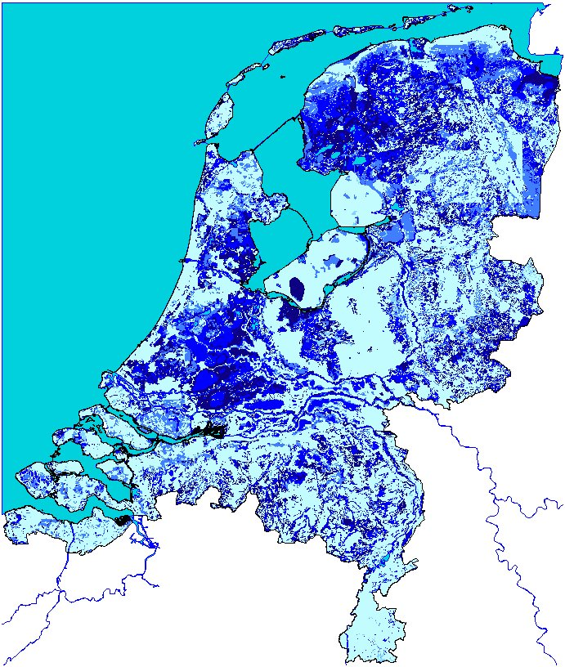
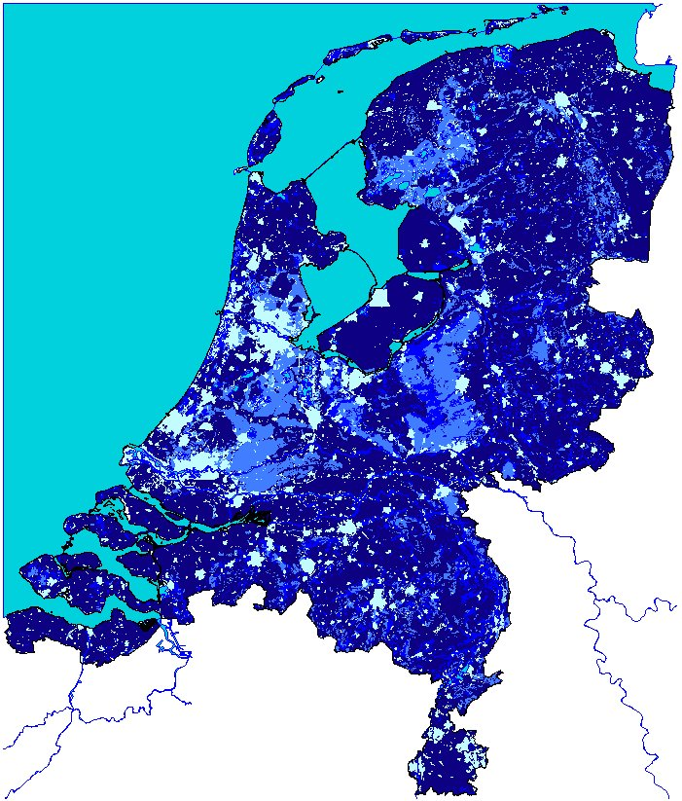
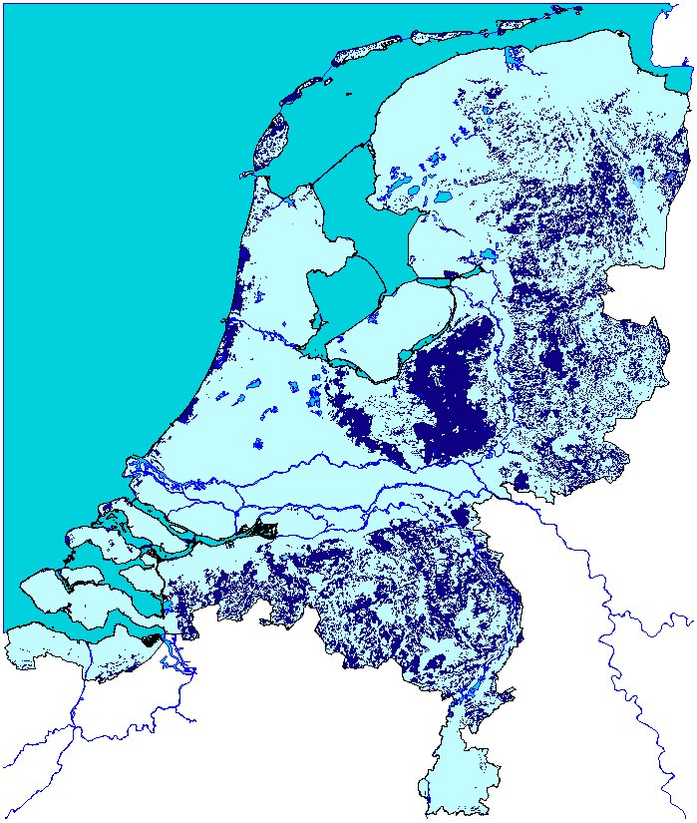
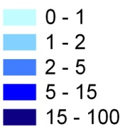
Standplaatsfactoren DEMNAT
Minder relevant: gebruik is anders dan bij PW en VSN, maar ook de aanpak
Nat
Vochtig
Droog
Nat: klei, veen, beekdalen
Vochtig: komt meeste voor
Droog: duinen, stuwwallen, droge zandgronden

Slide 13
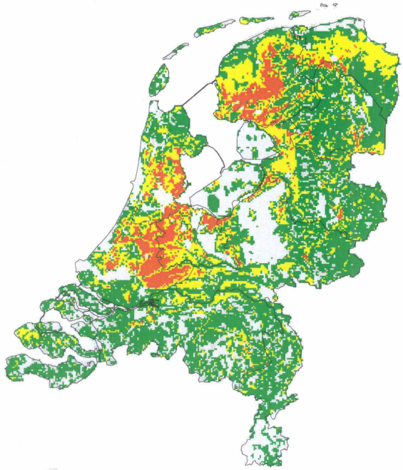
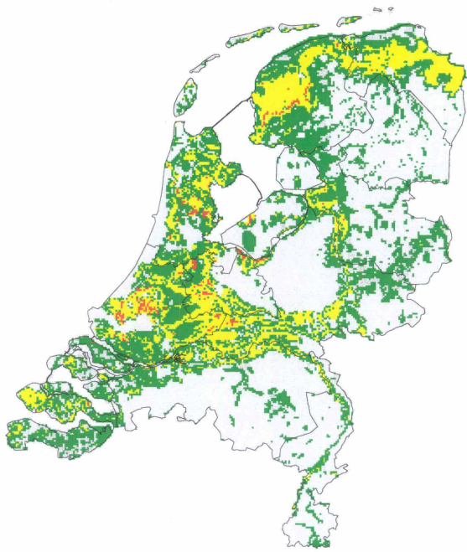
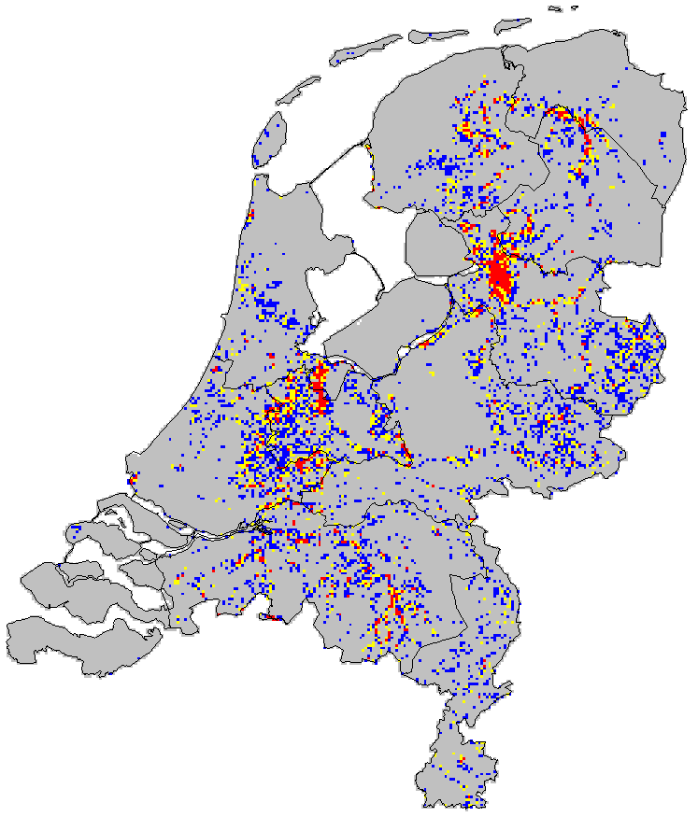
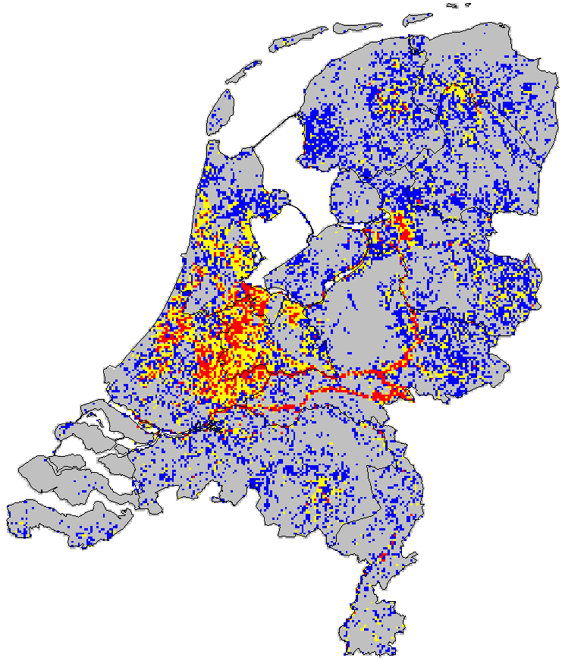
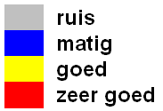
Standplaatsfactoren DEMNAT
Potentiële standplaatsen!
Nat, matig voedselrijk
Nat, zeer voedselrijk
< 5 ha
5 – 30 ha
> 30 ha
X27
X28
K27
K28

Slide 14
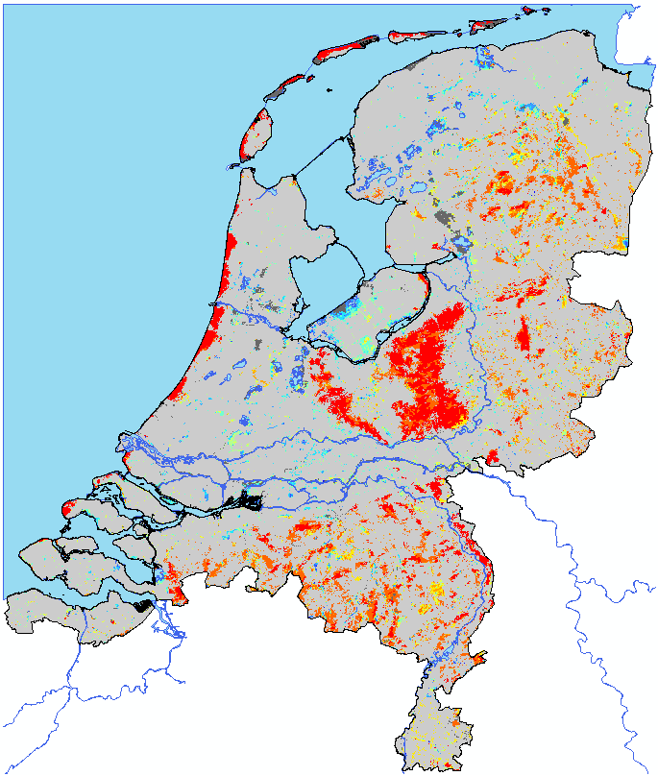
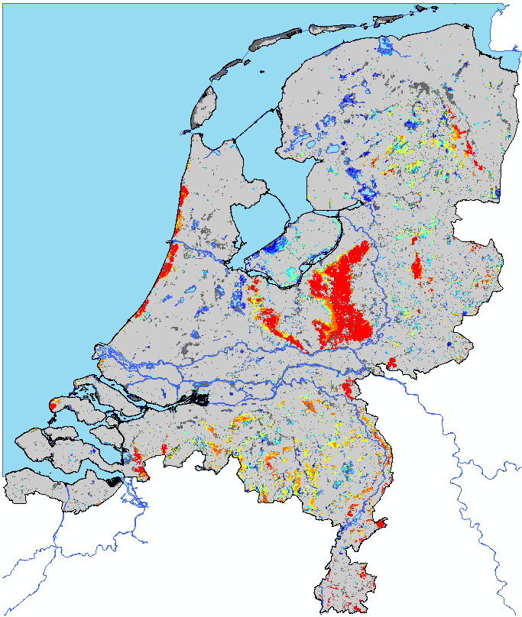
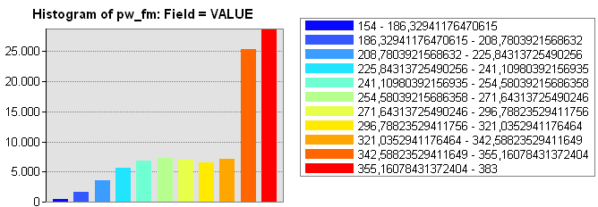
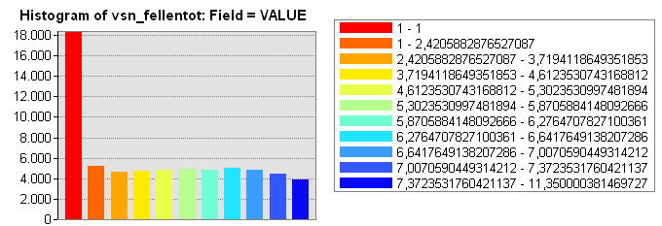
Standplaatsfactoren Vochttoestand
PROBE-waternood
Fm
VSN
Fellen
Bevindingen
Redelijk goede correlatie Pearson R² = 42%
Ondanks verschillen in benadering
Hoge zandgronden scoren droog in beide modellen
In PW is dat sterker dan in VSN
Verschillen voor de hoogveengebieden
PW lijkt daar droger dan VSN
In PW meer gebieden in beeld in laag NL (nat)
nat
.
.
.
.
.
droog

Slide 15
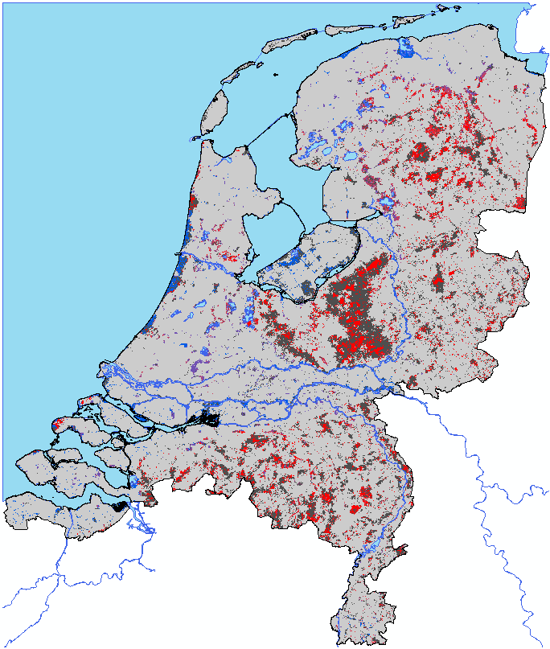
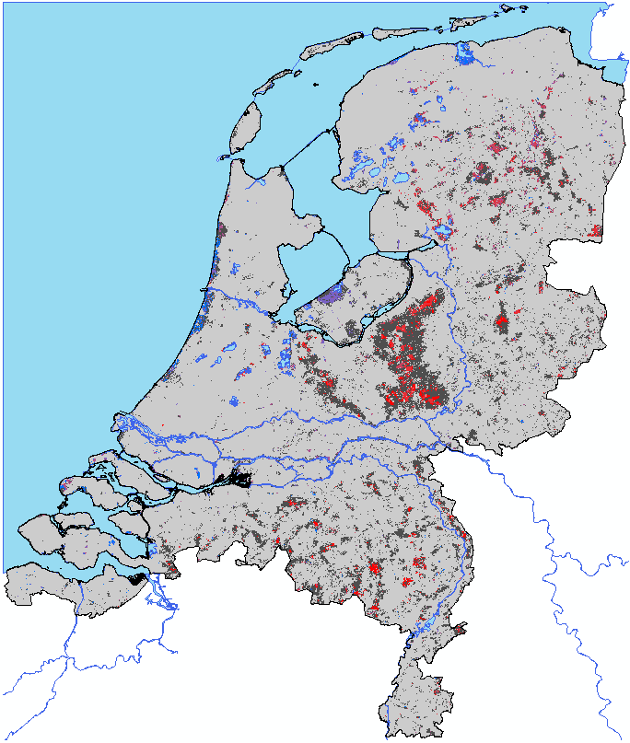
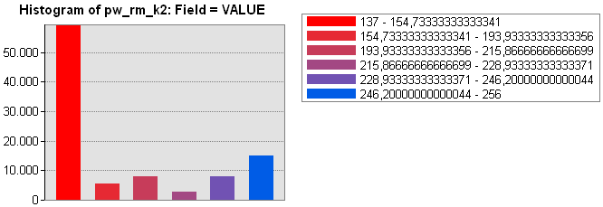
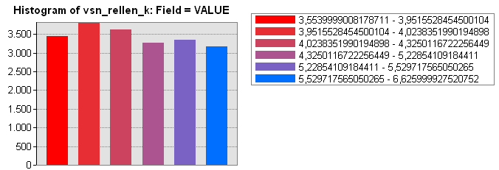
Standplaatsfactoren Zuurgraad – korte vegetaties
PROBE-waternood
Rm
VSN
Rellen
zuur
.
.
.
neutraal
basisch

Slide 16
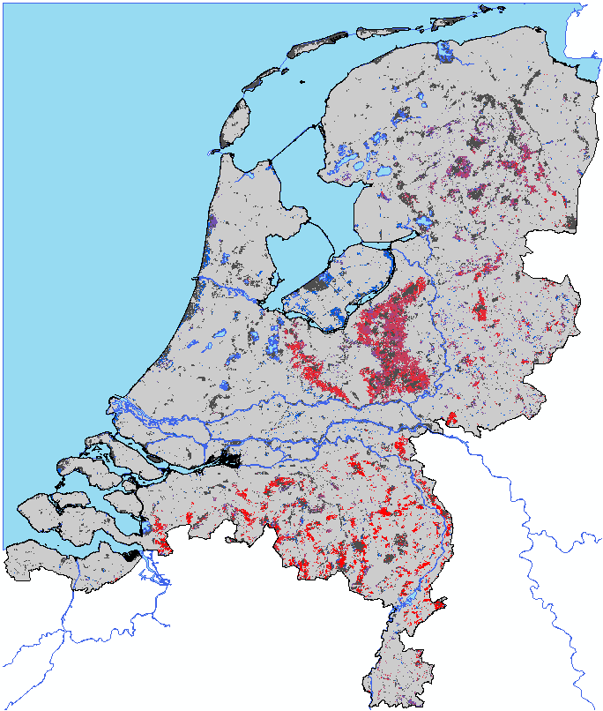
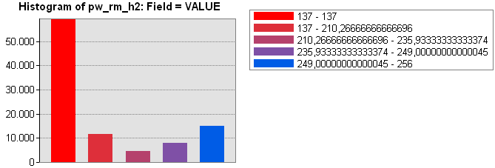
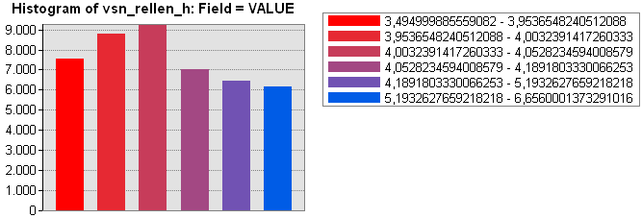
Standplaatsfactoren Zuurgraad – hoge vegetaties
PROBE-waternood
Rm
VSN
Rellen
Bevindingen
Redelijk correlatie Pearson R²
Kort = 55%
Bos = 51%
Hoge zandgronden zuur in beide modellen
Laag NL meer neutraal, kleigronden met kalk
VSN heeft een Noord-Zuid gradient (zuiden zuurder), door totaal zuur depositie
zuur
.
.
.
neutraal
basisch

Slide 17
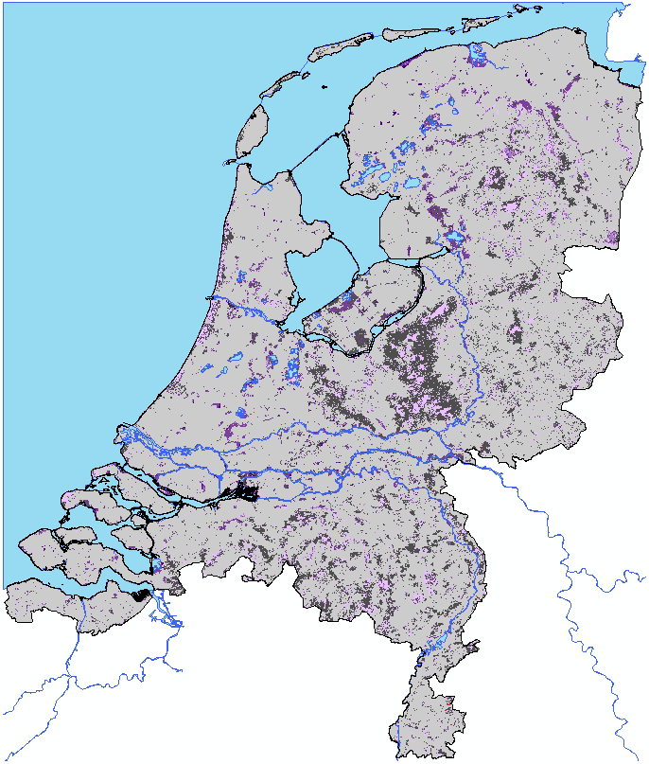
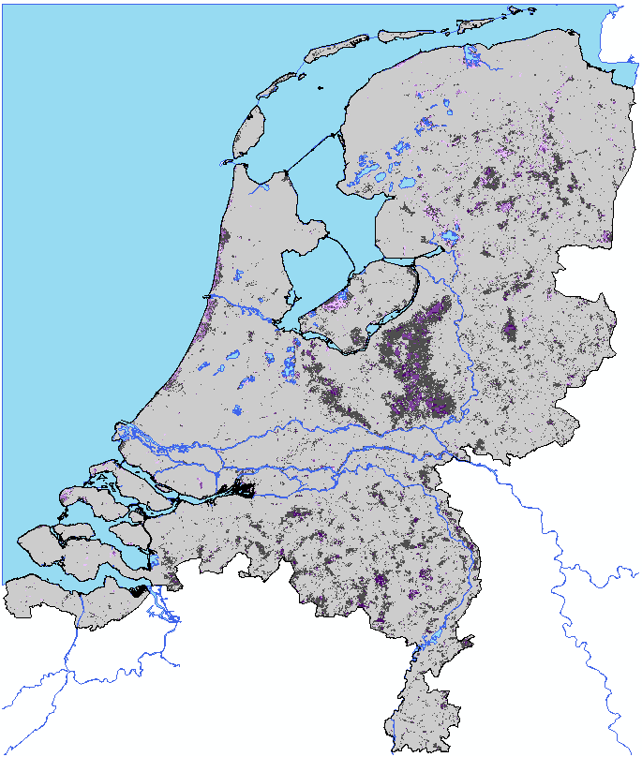
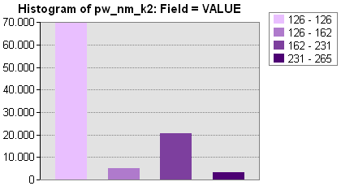
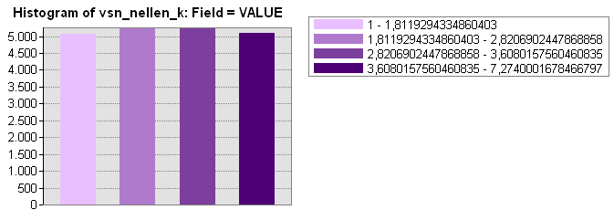
Standplaatsfactoren Voedselrijkdom – korte vegetaties
PROBE-waternood
Nm
VSN
Nellen
laag
.
.
hoog

Slide 18
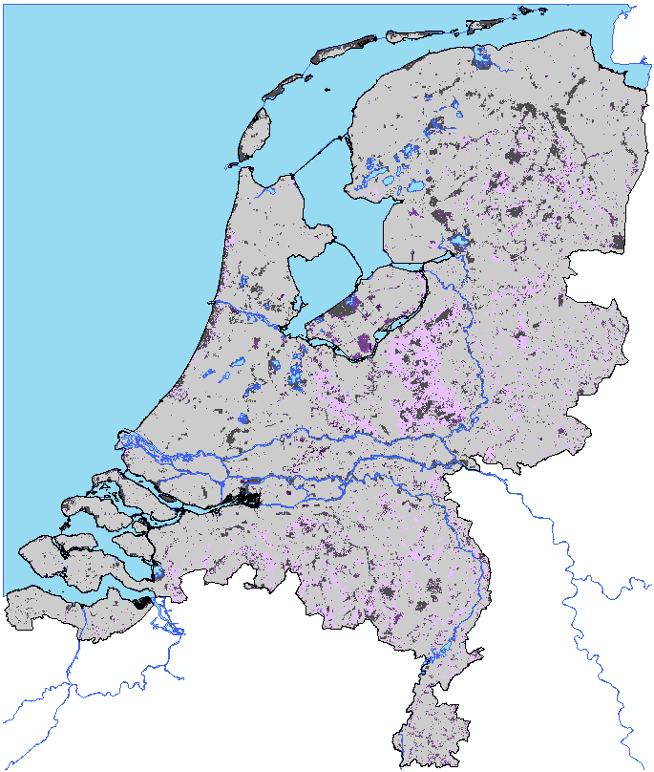
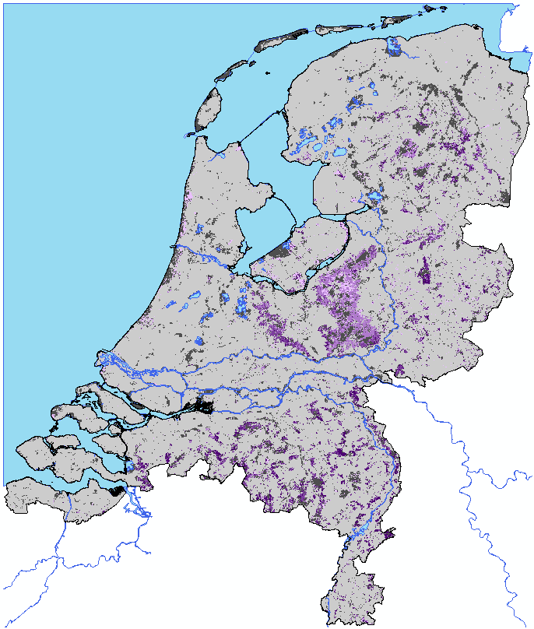
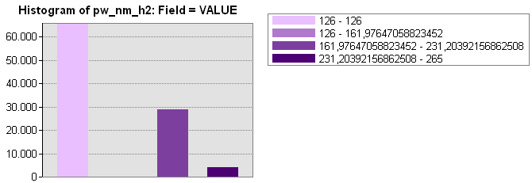
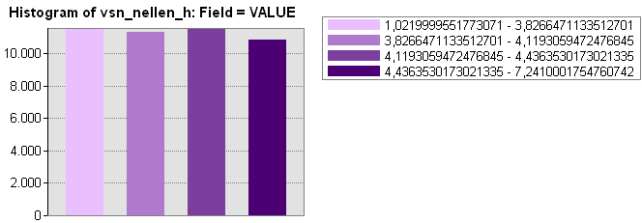
Standplaatsfactoren Voedselrijkom – hoge vegetaties
PROBE-waternood
Nm
VSN
Nellen
Bevindingen
Slechte correlatie Pearson R²
Kort = 15%
Bos = 8%
PW hoogste voedselrijkdom op kleibodems
VSN hoge zandgronden rijker dan Flevopolder. Oorzaak: meenemen atmosferische depositie en denitrificatie (= overschatting?)
laag
.
.
hoog

Slide 19
Standplaatsfactoren PROBE: effect van neerschalen NHI
Effect van neerschaling op relatief voorkomen/areaal
P = % verandering in areaal 25 m versus 250 m schematisatie
(km2)

Slide 20
Standplaatsfactoren PROBE: effect van neerschalen NHI
EG |  | P |  | EG |  | P |  | EG |  | P
A1 | 4 | 66 |  | K48 | 29 | 2 |  | H41 | 408 | -4
K21 | 31 | 11 |  | K61 | 545 | -2 |  | H42 | 18 | -1
K22 | 127 | 21 |  | K62 | 11 | -18 |  | H43 | 16 | 2
K23 | 31 | 0 |  | K63 | 94 | -40 |  | H47 | 193 | -2
K27 | 380 | -2 |  | K67 | 15 | -15 |  | H48 | 29 | 2
K28 | 75 | -5 |  | K68 | 0 | 17 |  | H61 | 1851 | 4
K41 | 371 | -4 |  | H21 | 19 | 31 |  | H62 | 112 | 1
K42 | 153 | -4 |  | H22 | 15 | 47 |  | H63 | 69 | -27
K43 | 24 | -7 |  | H27 | 131 | 11 |  | H67 | 14 | 5
K47 | 405 | -5 |  | H28 | 28 | 7
Samenvattend
Voor 18 van de 29 ecotoopgroepen is effect minder dan 10% verandering
Op 5 een groot effect (meer dan 25% verandering)
Op 6 een matig effect (verandering 10-25%)
Door neerschaling vaak meer natte standplaatsen (K21, K22, H27, H28)
Andere verdeling in landgebruik (K versus H)
Afname K63 en H63 (duinen). In 25 m kaart zijn cellen weggeknipt (oppervlaktewater)
Conclusie
Er is een effect, maar minder groot dan eerder gedacht

Slide 21
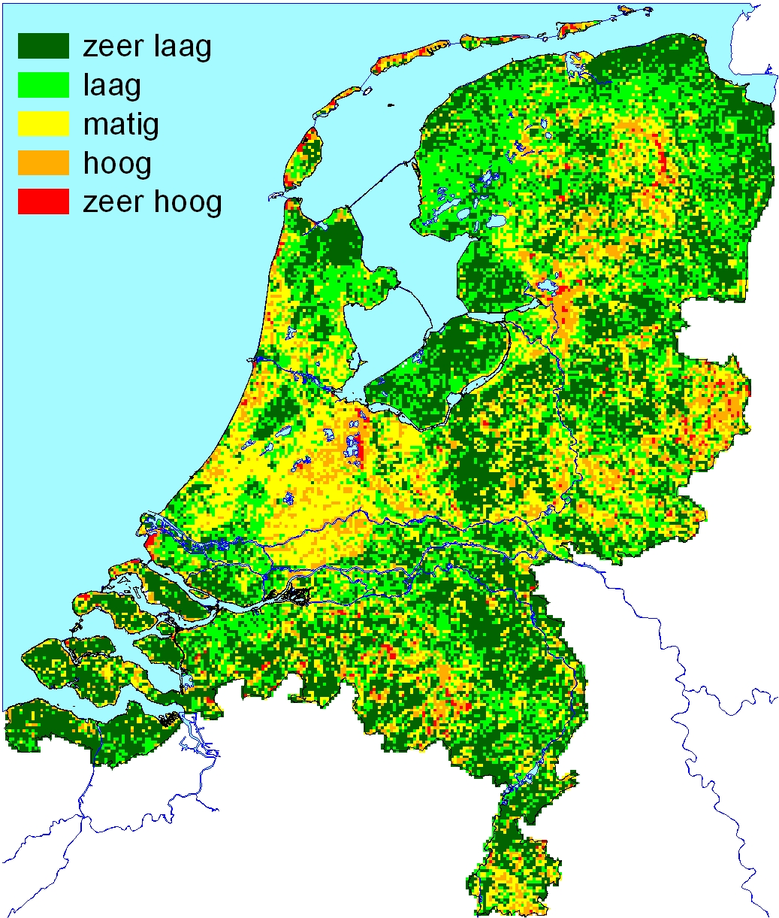
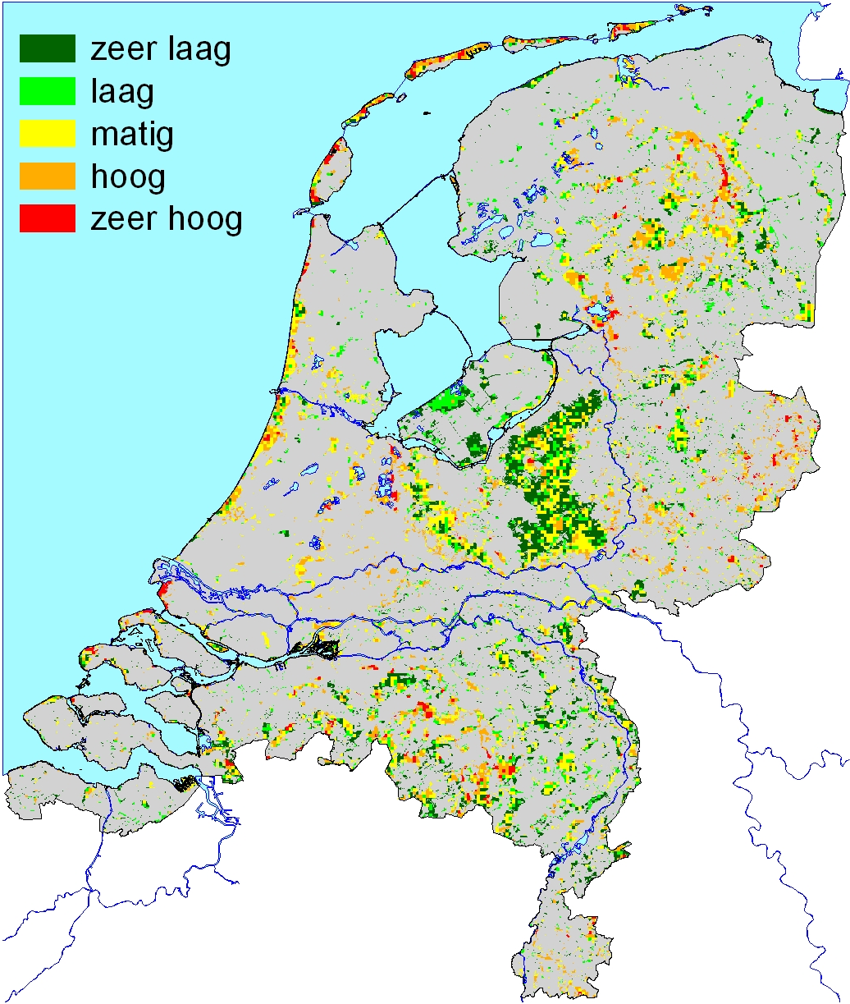
Botanische natuurwaarden Totale natuurwaarden
Bevindingen
Alleen natte en vochtige ecosysteemtypen!
Hoge natuurwaarden langs de kust, en in binnenland vooral op natte plekken met regionale kwel
Beekdalen
Overgang zandgronden naar kleigronden
Andere natte plekken
Hoogvenen & natte heide
Oostvaardersplassen scoort laag
DEMNAT DEMNAT

Slide 22
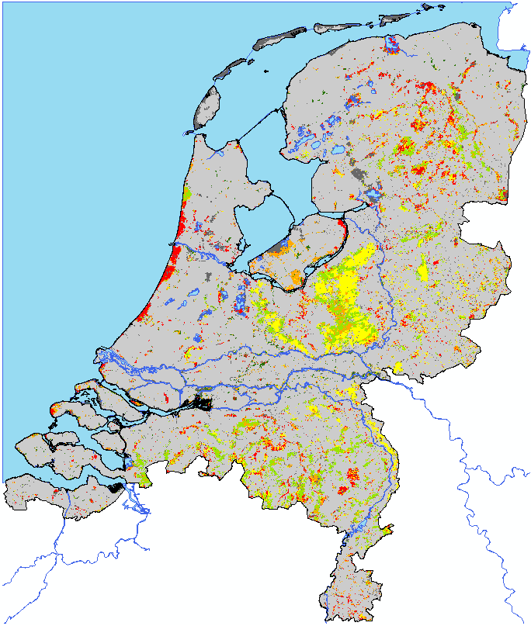
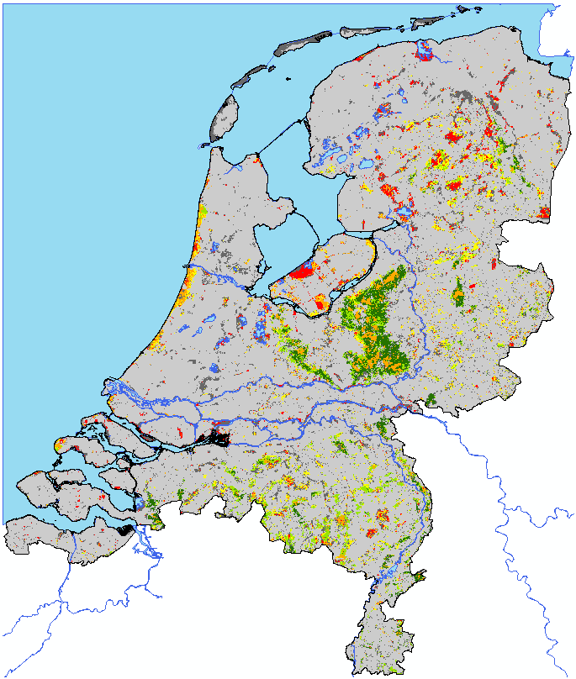
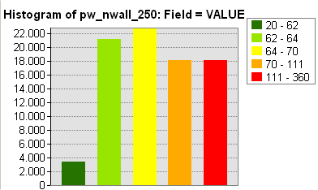
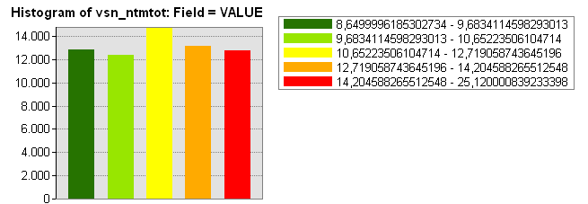
Potentiele botanische natuurwaarden Totale natuurwaarden
PROBE-waternood
VSN
laag
.
.
.
hoog

Slide 23
Potentiele botanische natuurwaarden Natuurwaarden – korte vegetaties
PROBE-waternood
VSN
laag
.
.
.
hoog

Slide 24
Potentiele botanische natuurwaarden Natuurwaarden – hoge vegetaties
PROBE-waternood
VSN
laag
.
.
.
hoog

Slide 25
Potentiele botanische natuurwaarden Detail – Noord NL
PROBE-waternood
VSN
Bevindingen
Belangrijke natte natuurgebieden missen in PW (Wieden-Weerribben) en VSN (Onlanden)
Overwegend vergelijkbaar beeld
Natte kleigronden scoren laag in PW en hoog in VSN
Zowel PW als VSN doen uitspraken over brakke/zilte gebieden zonder saliniteit te modelleren
Droge bossen scoren het laagst in VSN. In PW de kleigronden
laag
.
.
.
hoog

Slide 26
Potentiele botanische natuurwaarden Detail – midden NL
PROBE-waternood
VSN
Bevindingen
PW geeft hoge waarden voor Geldersche vallei. Ontbreekt in VSN
VSN geeft hoge waarden voor natte kleigronden (uiterwaarden). PW juist lage waarden.
Bij VSN Oostvaardersplassen in hoogste klasse. PW scoort ook redelijk hoog.
Nieuwkoop en Gooi- Vechtplassengebied ontbreken in PW
VSN veel onderscheid op Veluwe. PW niet
laag
.
.
.
hoog

Slide 27
Potentiele botanische natuurwaarden Detail – zuid NL
PROBE-waternood
VSN
Bevindingen
In PW hoge waarden voor regionale kwelgebieden (Langstraat) en beekdalen (Dommel, ‘t Merkske). Ook
De Mortelen scoort hoog in PW
In VSN ontbreken deze gebieden veelal
Hoogvenen scoren hoog in beide modellen
Slechte correlatie PW en VSN !!
Pearson R² = 18%
laag
.
.
.
hoog

Slide 28
Potentiele botanische natuurwaarden Rode lijst soorten
PROBE-waternood
Manual
laag
.
.
.
hoog

Slide 29
Beleidsindicatoren Type uitvoer
Wat wil de beleidsmaker weten?
Startpunt: Protocol natuur – EL&I, 2012
Operationele indicatoren voor natuur (bv SvI voor Natura2000 gebieden of habitattypen)
Areaal, kwaliteit, natuurwaarde
Voldoende onderscheid in ecosysteem typen (aggregeren kan achteraf)
Onderscheid in type gebieden:
Natuur met internationale beschermingsstatus (Natura2000)
Natuur met nationale beschermingsstatus (EHS)
Algemene natuurkwaliteit (ANK) in buitengebied
Uitvoer van DEMNAT, PW en VSN verschillen van elkaar
DEMNAT: volledigheid 14 terrestrische ecotoopgroepen (nat en vochtig), vlakdekkend
PW: kans op voorkomen 29 terrestrische ecotoopgroepen (ook droog), natuurgebieden
VSN: kans op voorkomen potentiële natuurwaarden (ook droog), natuurgebieden

Slide 30
Beleidsindicatoren Type uitvoer
Operationele doelen / indicatoren
Areaal, kwaliteit, natuurwaarde van SNL N-typen
Doelrealisatie
Voor HR gebieden: Staat van Instandhouding
 | DEMNAT-3 | PW | VSN
Areaal, kwaliteit, natuurwaarde SNL-typen | Vertaling ecologische groepen → SNL (ANK) | Vertaling ecologische groepen → SNL (EHS) | Overlay NW met SNL (EHS)
Doelrealisatie | GVG (25 m), EHS | KoV ecologische groepen, EHS | GVG, pH, NO3 versus rvw tabel Alterra, EHS
SvI | - | Deelverzameling HR gebied | Deelverzameling HR gebied

Slide 31
Beleidsindicatoren DEMNAT
Vertaling naar SNL
Methode
Vertaaltabel 14 ecologische groepen → 47 SNL subtypen
Binnen SNL gebieden
Buiten SNL gebieden met FGR hulp info
Geautomatiseerd EG2SNL
Resultaat
Ruimtelijke kaart kwaliteit
Tabel: areaal, kwaliteit, natuurwaarde per SNL N-type
FGR hulp info

Slide 32
Beleidsindicatoren DEMNAT
Als K21 en FGR = Hoogveen of SNL = 0603
Dan K21 = SNL N-type N06.03 (Hoogveen)
Als K21 of K41 en FGR = Duinen of SNL = 0804
Dan K21/ K41 = SNL N-type N08.04 (Duinheide)
N06.03
(Hoogveen)
N08.04
(Duinheide)
N06.04
(Vochtige heide)
Als K41 en FGR <> Duinen of Hoogveen of SNL = 0604
Dan K41 = SNL N-type N06.04 (Vochtige heide)

Slide 33
Beleidsindicatoren DEMNAT
SNL N-type | Omschrijving | SV/kmhok | SV | kmhokken
N06.03 | Hoogveen | 0,62 | 172,16 | 277
N06.04 | Vochtige heide | 0,45 | 1081,50 | 2379
N08.04 | Duinheide | 0,18 | 8,85 | 50
N09.01 | Schor of kwelder | 0,47 | 204,96 | 437
N10.01 | Nat schraalland | 0,40 | 897,86 | 2229
N10.02 | Vochtig hooiland | 0,40 | 1115,90 | 2789
.. | .. | .. | .. | ..
SV
kmhokken

Slide 34
Beleidsindicatoren VSN: doelrealisatie / SvI
Relevante beleidsvragen
Passen de doelen met hun milieurandvoorwaarden op de abiotische condities?
Nu, en in de toekomst?
Confrontatie
Gemodelleerde abiotische condities → milieurandvoorwaarden SNL subtype natuur
 |  | Gunstig |  |  | Minder gunstig
Code | Naam | GVG | NO3 | pH | GVG | NO3 | pH
05.02 | Gemaaid rietland | 14.86 | 48.06 | 5.83 | 34.50 | 72.87 | 5.34
06.01 | Veenmosrietland en moerasheide | -21.59 | 0.76 | 4.06 | -1.86 | 1.90 | 3.47
06.02 | Trilveen | -1.91 | 9.32 | 5.27 | 6.00 | 16.00 | 4.88
06.03 | Hoogveen | -14.00 | 0.79 | 4.26 | -2.02 | 6.28 | 3.84
06.04 | Vochtige heide | 16.83 | 0.17 | 4.04 | 33.13 | 0.72 | 3.69
07.01 | Droge heide | 104.08 | 0.46 | 3.74 | 119.16 | 11.85 | 3.09
07.02 | Zandverstuiving | 68.86 | 1.03 | 4.53 | 84.63 | 2.44 | 3.63
.. | .. | .. | .. | .. | .. | .. | ..
GVG
pH
P
NO₃
5%
25%
75%
95%
MF

Slide 35
Beleidsindicatoren VSN: doelrealisatie / SvI
GVG
pH
Combinatie
NO₃
One out, all out
GVG | NO3 | pH |  | Combi
 |  |  | =
 |  |  | =
 |  |  | =
 |  |  | =

Slide 36
Beleidsindicatoren VSN vs GVG25m: doelrealisatie / SvI
VSN – GVG
250 m
GVG – rvw tabel
25 m
Zeer ongunstig
Ongunstig
Gunstig

Slide 37
Beleidsindicatoren Doelrealisatie 25 m
GVG – rvw tabel
25 m (detail)
Klopt het??
Resultaat afh van
NHI uitvoer
Rvw tabel
Toekenning SNL doeltype
Zeer ongunstig
Ongunstig
Gunstig

Slide 38
Vervolgstappen
Iedere modellijn heeft eigen wensen:
NHI-DEMNAT:
KT: Afronden vertaling naar beleidsindicatoren
LT: Verbetering hydrologische invoer voor ecohydrologische toepassing zoals in deze studie (focus op natuurgebieden). Basisinfo is verbeterd, maar is NHI goed genoeg?
PW:
ZE: Aanpassen invoer zodat ook voor laagveengebieden uitspraken kunnen worden gedaan.
ZE: Geen projecties voor zoute en brakke gebieden
ZE: Rechtstreekse uitvoer naar Habitattypen. Nu alleen ecol. Groepen.
ME: Droogtestress en zuurstofstress niet alleen baseren op meteo De Bilt, maar meerdere meteo-stations
ME/VM: Waternood vervangen door procesmodel (voedselrijkdom, zuurgraad)
VM/ZM: Uitbreiding naar zout
ZM: Modellering kwel → effect op zuurgraad standplaats

Slide 39
Vervolgstappen
Iedere modellijn heeft eigen wensen:
VSN:
Modelvalidatie van gehele modelketen (niet alleen eindresultaat)
Kwel modellering → standplaats
Effect toename weersextremen op abiotiek
Wens meenemen zuurstofstress, vochtstress en zoutstress
Ellenbergwaarden vervangen door direct meetbare waarden
Verbetering modellering voedselrijkdom irt natuurwaarde
Inzet DEMNAT, PW en VSN voor DPZW
Wens: gecombineerde inzet
DEMNAT vlakdekkend
PW+VSN voor natuurgebieden
Vochtstress/zuurstofstress via PROBE vochtmodule
Voedselrijkdom, zuurgraad: uitgangspositie met Waternood, verandering met VSN
Effect op natuur met PROBE vegetatiemodule
“Kleine reparaties” : bodemkaart/petgaten; brak/zout eruit; meer meteostations; BFE van 23 → 72; validatie aan FLORBASE

Slide 40
Vervolgstappen
KvK thema 6, expert pool – terrestrische ecologie
Gepland: validatie PW en VSN (oa met FLORBASE)
Gepland: uitwerken gezamenlijke visie (complementaire rollen). Rol van monitoring? Verbetering invoergegevens?
Huidig projectresultaat = werkdocument. Dit aanvullen met resultaten KvK thema 6 project
Vervolgens rapportage afronden (gezamenlijk rapport)

